Slide 1
如何制作爬虫和反爬系统
Web篇

Slide 2

信息安全
安全渗透
逆向工程

Slide 3
什么是爬虫
好爬虫
坏爬虫
弱智坏爬虫
普通坏爬虫
高级坏爬虫
顶级坏爬虫

Slide 4
坏爬虫都在做啥
坏爬虫在做啥? | 具体咋做的? | 如何发现？ | 行业?
比价 | 爬取价格以在市场上击败你。你失去了生意，因为你的竞争对手 在价格上赢得了 SEO 搜索。 客戶的生命周期价值恶化。 | 转化率下降。无法解释的网站减速和宕机，通常是大量被爬取导致的 | 所有显示价格的商家: ·零售·赌博· 航空公司 ·旅行
内容抓取 | 爬取你的内容，克隆你的站，然后做内容农场，等等 | 你的内容出现在其他网站上。你的 SEO 排名下降 | 分类广告 ·市场 ·金融 ·票务
账号接管 | 在你的站点上测试的被盗凭据。如果成功，后果是账号锁定 | 登录失败率增加。增加客戶帐戶锁定和客戶服务票。欺诈增加(忠诚度积分丢失、信用卡被盗、未经授权的购买)。退款增加。 | 任何具有需要用戶名和密码的登录⻚面的企业。
账号创建 | 用于发送垃圾邮件或扩大宣传的免费帐戶。利用任何新帐戶促销积分(金 钱、积分、免费 游戏)。 | 新开戶异常增加。 垃圾评论增多。 从新账戶到付费客戶的转化率下降。 | 消息平台· 社交媒体 · 交友网站 ·社区 注册促销滥用 ·赌博
拒绝服务 | 降低网站性能，导致停电或停机。网站不可用造成的收入损失。损害客戶声誉。 | 特定资源(登录、注册、产品⻚面等)的流量出现异常和无法解释的峰值。客戶服务投诉增加。 | 所有行业
薅羊毛 | 从包含余额的礼品卡中偷钱。客戶声誉差和未来销售损失。 | 对礼品卡余额⻚面的请求激增。关于余额丢失的客戶服务电话增加。 | 任何提供礼品卡作为支付方式的企业，主要是零售
抢库存 | 爬虫将商品保存在购物⻋中，阻止有效客戶访问。因不法行为损害客戶声誉 中间商持有所有库存，直到在其他地方转售。 | 购物⻋中遗弃物品的增加。转化率下降。 关于库存可用性不足的客戶服务电话增加。 | 提供稀缺或时间敏感物品的企业:· 航空公司 ·⻔票 ·零售· 卫生保健

Slide 5
实战
如何识别爬虫，如何制作爬虫

Slide 6

重要概念
指纹

Slide 7
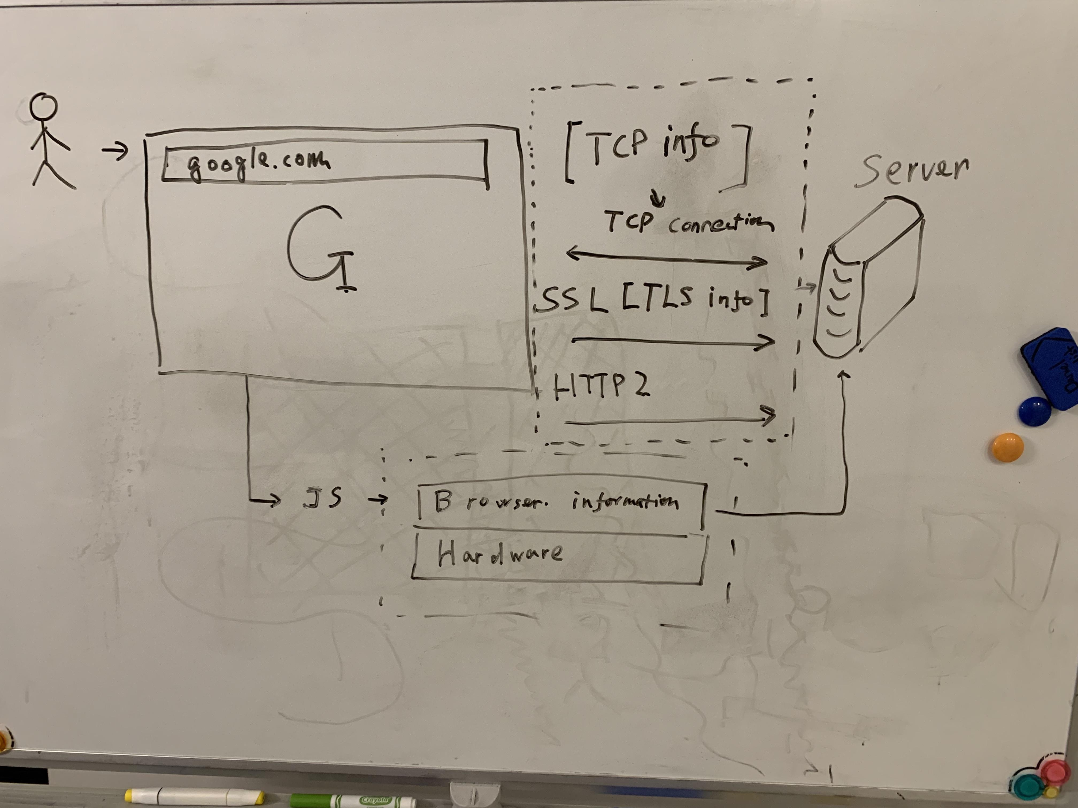

Slide 8
爬虫与反爬的斗争
成本之战
反爬系统收集指纹并分析指纹真伪
爬虫伪造指纹并模拟真实用户行为

Slide 9
攻防Level1
防：检查IP避免同一IP发起的大量进攻
攻：隐藏真实IP：
使用 VPN
接入 TOR 网络
使用匿名代理
猫池
ADSL 拨号主机

Slide 10
攻防Level1
再防：
TCP 指纹检查
WebRTC 检查（udp包地址暴露）
再攻
从IP层实现自己的TCP协议栈
对WebRTC检查做钩子🪝
Notes:
获得TCP 指纹信息开源库： https://github.com/NikolaiT/zardaxt
webrtc 暴露的信息：
var getWebRTCData = async () => {
return new Promise(async (resolve) => {
const config = {
iceCandidatePoolSize: 1,
iceServers: [
{
urls: [
'stun:stun4.l.google.com:19302',
'stun:stun3.l.google.com:19302',
],
},
],
}
const connection = new RTCPeerConnection(config)
connection.createDataChannel('')
const options = { offerToReceiveAudio: 1, offerToReceiveVideo: 1 }
const offer = await connection.createOffer(options)
connection.setLocalDescription(offer)
const computeCandidate = (event) => {
const { sdp } = connection.localDescription || {}
console.log(sdp);
}
connection.addEventListener('icecandidate', computeCandidate)
})
}

Slide 11
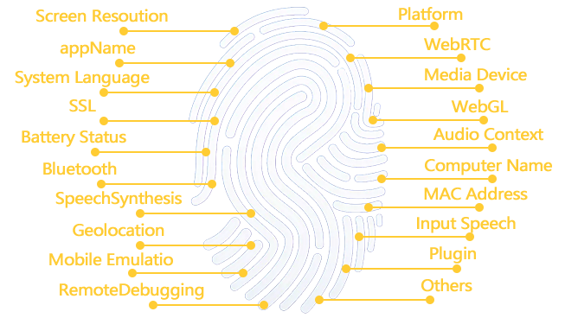
攻防Level2
防：浏览器指纹

Slide 12
攻防Level2.1
浏览器基本指纹
基本指纹是任何浏览器都具有的特征标识，比如硬件类型（Apple）、操作系统（Mac OS）、用户代理（User agent）、系统字体、语言、屏幕分辨率、浏览器插件 (Flash, Silverlight, Java, etc)、浏览器扩展、浏览器设置 (Do-Not-Track, etc)、时区差（Browser GMT Offset）等

Slide 13
防Level2.2
浏览器高级指纹
普通指纹是不够区分独特的浏览器，需要高级指纹，将范围缩小
Canvas指纹
显卡硬件信息指纹
WebGL渲染指纹
音频指纹
Speech指纹

Slide 14
防Level2.2
键盘指纹
蓝牙指纹
WebRTC指纹
字体指纹
CSS指纹
版本能力差异指纹
操作系统差异指纹

Slide 15
常用浏览器指纹检查网址
https://browserleaks.com/
https://fingerprintjs.github.io/fingerprintjs/
https://niespodd.github.io/browser-fingerprinting/
https://www.deviceinfo.me
https://abrahamjuliot.github.io/creepjs/

Slide 16
攻Level2.2
如何绕过反爬系统对于浏览器指纹的检查
在一台主机里，如何使用同一个浏览器，来伪造不同的用户？

Slide 17
攻Level2.2
Hook 技术

Slide 18
攻Level2.2
Javascript中的Hook
函数原型链重定向
Proxy / Reflect

Slide 19
攻Level2.2
如何自动化的做这些事情？
浏览器自动化
Chrome Dev protocol
Selenium
puppeteer
playwright
无头浏览器 Chrome headless mode

Slide 20
攻Level2.2
使用API直接登录，抛弃浏览器

Slide 21
攻防Level2.2
如何防止浏览器指纹伪造
做好检测脚本混淆 https://obfuscator.io
如何把混淆后的代码还原
AST tree
进一步防御
JSVM
进一步攻击
修改并编译Chromium源代码

Slide 22
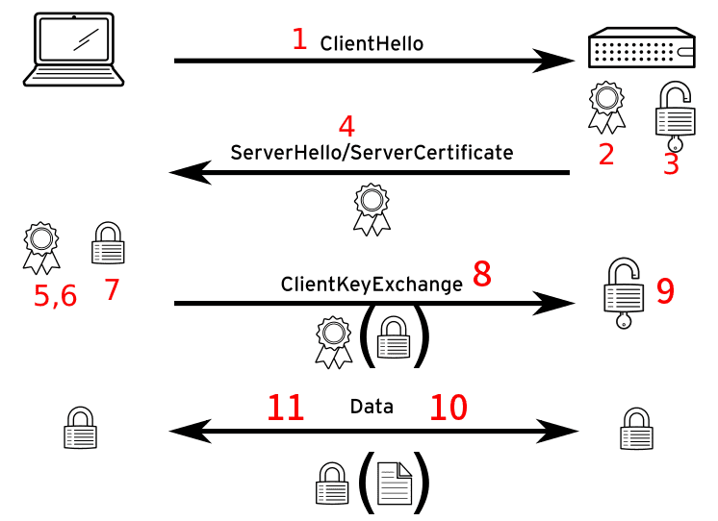
攻防Level3
TLS 指纹

Slide 23
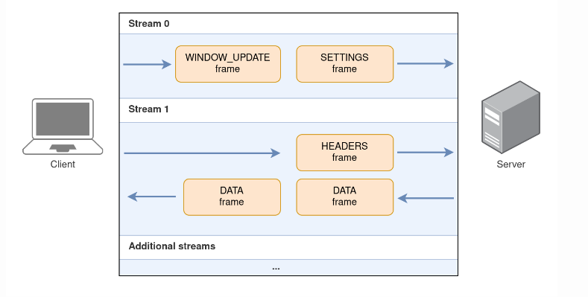
攻防Level4
http2 指纹

Slide 24
攻防Level4
防：检查TLS指纹与HTTP2指纹是否是浏览器发出
攻：
使用 chromium 作为载体请求
使用一些第三方的能够自定义 chipers 和 extensions 的开源库 cycleTLS, https://github.com/lwthiker/curl-impersonate
将 Chromium network stack 单独编译，做成动态链接库或者静态库给别的程序调用

Slide 25
著名反爬系统
Akamai
ShapeSecurity
reCaptcha
Cloudflare

